Slide 1
Геометрическое домино
Итоговый урок по аксиомам, параллельности прямых и плоскостей.

Slide 2
Если одна из двух прямых лежит в некоторой плоскости,
а другая прямая пересекает эту плоскость в точке,
не лежащей на первой прямой,
то эти прямые скрещивающиеся.
b
a
A

Slide 3
Если через каждую из двух параллельных прямых проведена плоскость,
причем эти плоскости пересекаются,
то их линия пересечения параллельна каждой из данных прямых.
β
a
α
c
b

Slide 4
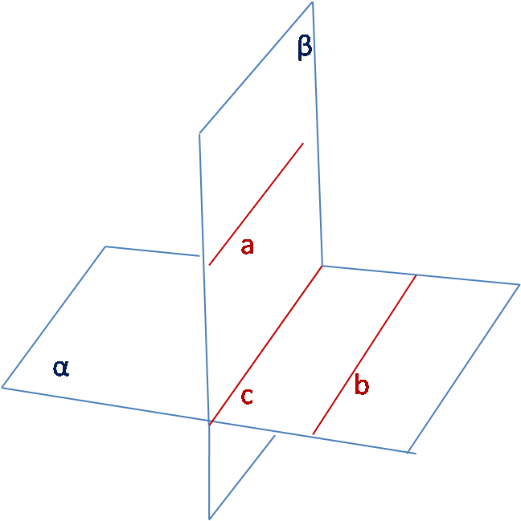
А к с и о м а 3. Если две плоскости имеют общую точку, то они имеют общую прямую, которой принадлежат все общие точки этих плоскостей.

Slide 5
Если плоскость проходит через прямую, параллельную другой плоскости, и пересекает эту плоскость, то линия пересечения параллельна первой прямой.

Slide 6
А к с и о м а 1. Через любые три точки, не лежащие на одной прямой, проходит плоскость, и притом только одна.

Slide 7
А к с и о м а 2. Если две точки прямой лежат в плоскости, то все точки данной прямой лежат в этой плоскости.

Slide 8
С л е д с т в и е 1. Через прямую и не лежащую на ней точку проходит плоскость,и притом только одна.

Slide 9
С л е д с т в и е 2. Через две пересекающиеся прямые проходит плоскость, и притом только одна.

Slide 10
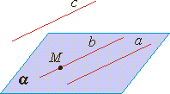
Две прямые, параллельные третьей прямой, параллельны.

Slide 11
Если одна из двух параллельных прямых параллельна данной плоскости, то другая прямая либо также параллельна данной плоскости, либо лежит в этой плоскости.

Slide 12
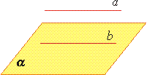
Если прямая, не лежащая в данной плоскости, параллельна какой-нибудь прямой , расположенной в этой плоскости , то она параллельна самой плоскости.

Slide 13
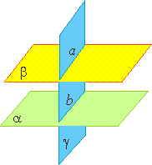
Если две параллельные плоскости пересекаются третьей плоскостью , то линии пересечения параллельны.

Slide 14
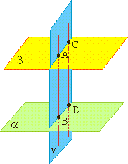
Отрезки параллельных прямых, заключенные между параллельными плоскостями, равны.

Slide 15
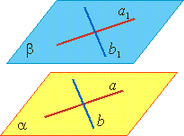
Если две пересекающиеся прямые одной плоскости соответственно параллельны двум прямым другой плоскости, то эти плоскости параллельны.

